Slide 1



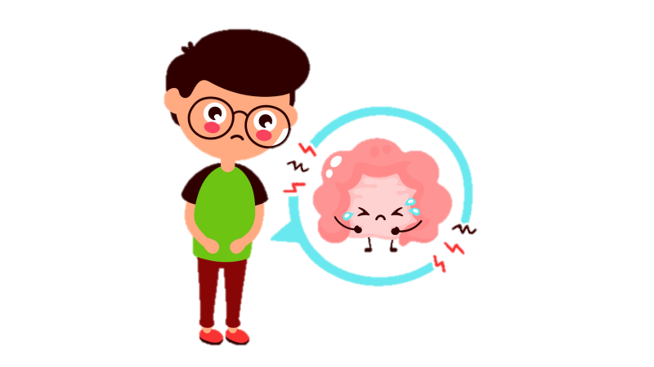



Slide 2
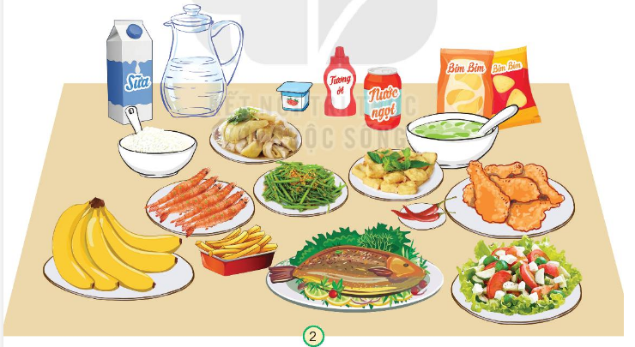
Hoạt động 1
Chỉ và nói được các bộ phận của cơ quan tiêu hóa
Quan sát hình 2 trang 78 trong SGK chỉ và trả lời câu hỏi:
+ Những thức ăn đồ uống nào có lợi cho cơ quan tiêu hóa? Tại sao?
+ Em hãy kể thêm những thức ăn có lợi, không có lợi cho cơ quan tiêu hóa

Slide 3
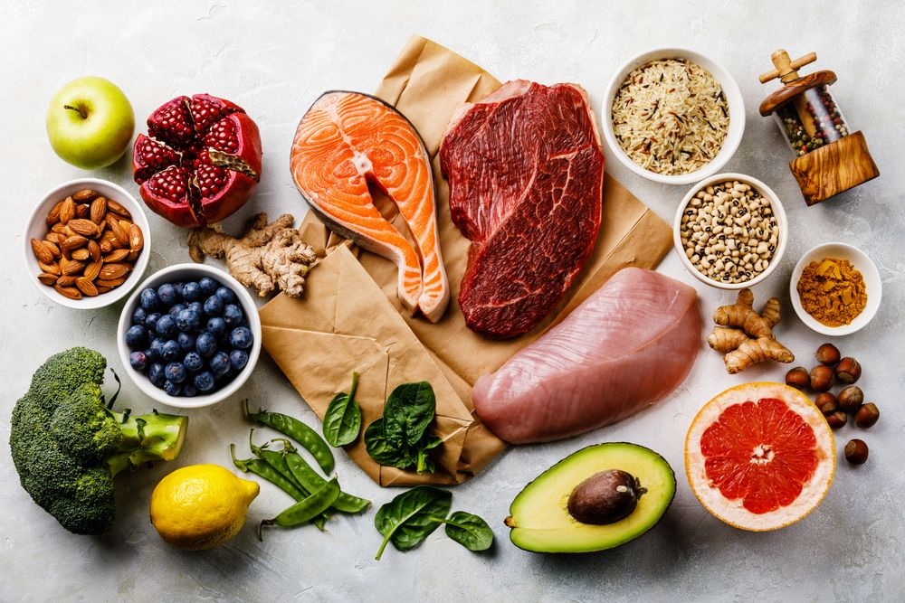
Hoạt động 1
Chỉ và nói được các bộ phận của cơ quan tiêu hóa
+ Thức ăn đồ uống có lợi: nước, lọc , nước đã đun sôi , sữa, ngũ cốc, cá thịt, hoa quả tươi
=> Vì ăn nhiều rau xanh và hoa quả để bổ xung chất xơ, ăn thịt cá để bổ sung đạm, uống đủ nước để cơ thể cấp đủ nước.

Slide 4
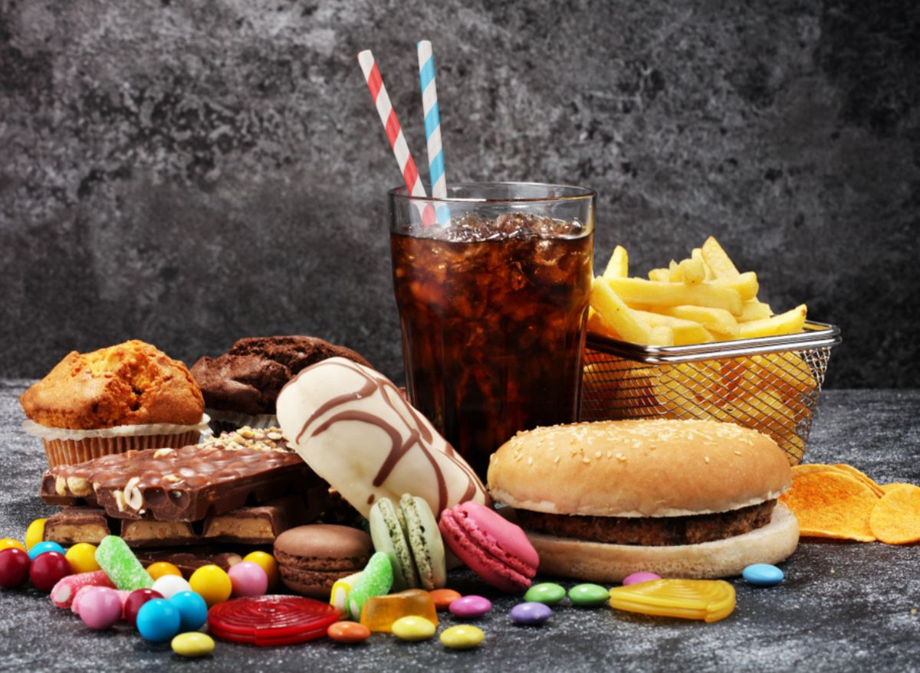
Hoạt động 1
Chỉ và nói được các bộ phận của cơ quan tiêu hóa
+ Thức ăn không có lợi: đồ uống có ga có cồn, đồ chiên dán, đồ ăn nhanh, chế biến sắn để đông lanh để lâu…
=> Vì các thức ăn, đồ uống trên có thể gây béo phì, thừa cân, có chất kích thích,… gây ảnh hưởng xấu đến cơ thể.

Slide 5
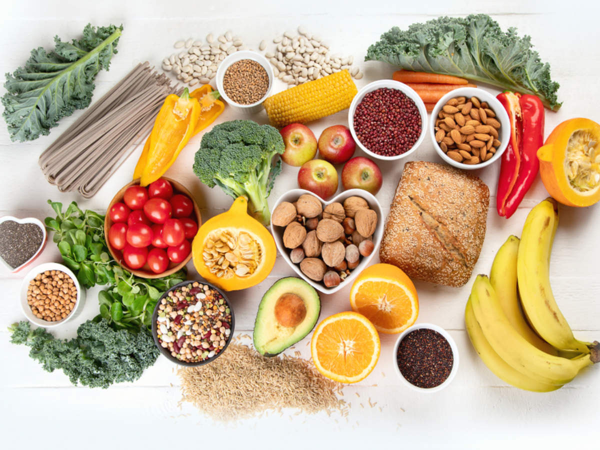
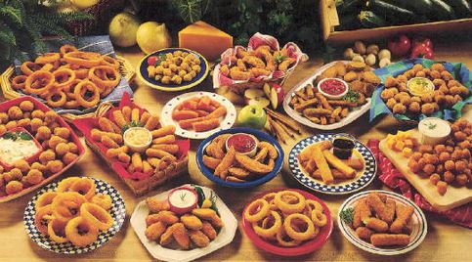
Hoạt động 1
Chỉ và nói được các bộ phận của cơ quan tiêu hóa
- Những thức ăn, đồ uống có lợi cho cơ quan tiêu hóa:
+ Rau xanh, thịt cá, hoa quả, sữa, các loại hạt,…
+ Nước lọc, nước ép, sinh tố,…
- Những thức ăn, đồ uống không có lợi cho cơ quan tiêu hóa:
+ Những đồ ăn đầu mỡ như thịt xiên,…
+ Những đồ uống có cồn như bia, rượu,… đồ uống có ga như coca,… nước ngọt, bim bim….

Slide 6
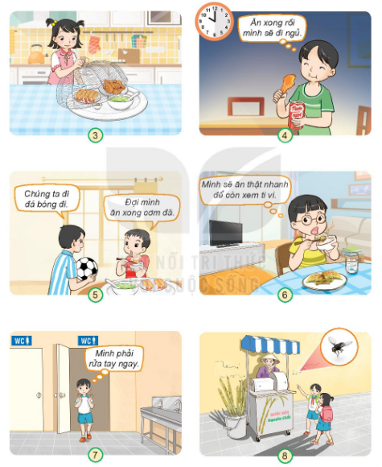
Hoạt động 2
Cơ quan tiêu hóa gồm những bộ phận nào?
Quan sát hình 3 đến 8 trang 79 SGK chỉ và trả lời câu hỏi:
+ Các bạn trong hình đang làm gì? Nó có lợi hay có hại gì cho cơ thể? Tại sao?
+ Em hãy nêu những việc nào nên là, việc nào cần tránh để bảo vệ cho cơ quan tiêu hóa?

Slide 7
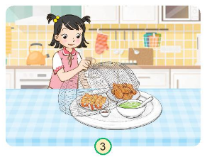
Hoạt động 2
Cơ quan tiêu hóa gồm những bộ phận nào?
Tranh 3: Úp lồng bàn vào thức ăn sau khi nấu xong mà chưa ăn ngay.
=> Nên làm để tránh ruồi bọ đậu gây nhiễm vi khuẩn.

Slide 8
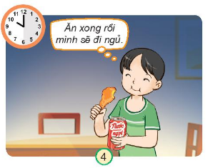
Hoạt động 2
Cơ quan tiêu hóa gồm những bộ phận nào?
Tranh 4: 10 giờ tối còn ăn gà rán rồi mới đi ngủ.
=> Không nên, vì thức ăn đó chứa nhiều dầu mỡ lâu tiêu, khiến dạ dày- cơ quan tiêu hóa phải hoạt động nhiều không được nghỉ ngơi, mình sẽ khó ngủ và có hại cho sức khỏe.

Slide 9
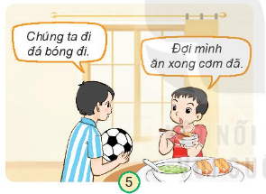
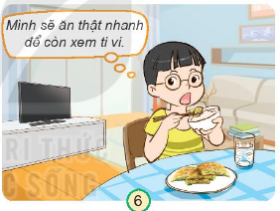
Hoạt động 2
Cơ quan tiêu hóa gồm những bộ phận nào?
Tranh 5: Không nên hứa với bạn đợi ăn xong mới đi đá bóng vì ăn no chạy sẽ ảnh hưởng đến sức khỏe.
Tranh 6: Không nên ăn nhanh để đi xem ti vi , vì không nhai kỹ sẽ có hại cho tiêu hóa không tiết được nhiều nước bọt, dịch vị không tốt cho việc tiêu hóa thức ăn.

Slide 10
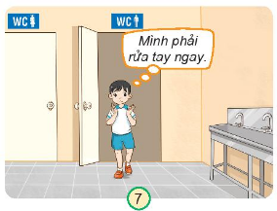
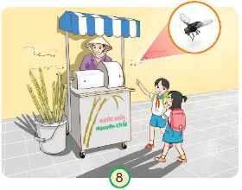
Hoạt động 2
Cơ quan tiêu hóa gồm những bộ phận nào?
Tranh 7: Nên làm, rửa tay ngay sau khi đi vệ sinh sẽ tránh được nhiễm vi khuẩn có hại cho sức khỏe.
Tranh 8: Không nên uống nước mía ở vệ đường khi có ruồi bay đến đậu mà không có biện pháp loại bỏ hay ngăn chặn ruồi như vậy sẽ dễ bị nhiễm khuẩn từ ruồi bọ vào đồ uống ảnh hưởng đến sức khỏe.

Slide 11

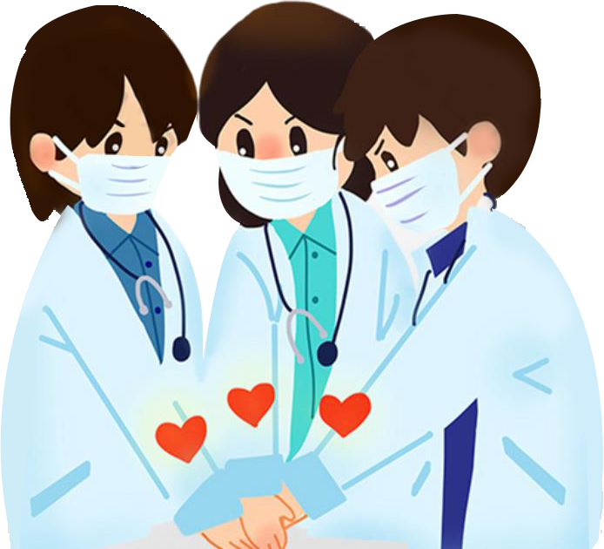


Slide 12


Slide 13


